Slide 1
Gestión penitenciaria y orden social
Legitimidad en la gestión y medición del
desempeño de las cárceles en Chile y América Latina
Prof. Olga Espinoza Mavila

Slide 2
¿Gestión penitenciaria? ¿Gestión carcelaria?

Slide 3
Gestión penitenciaria
Todas las funciones de Gendarmería para dar cumplimiento a sus objetivos institucionales

Slide 4
Misión y objetivos estratégicos (2018-2022)
Misión
Objetivos estratégicos
Contribuir a una sociedad más segura, garantizando el cumplimiento eficaz de la prisión preventiva y de las penas privativas o restrictivas de libertad a quienes los tribunales determinen, proporcionando a los afectados condiciones y prestaciones, acorde a su calidad de persona y a los estándares de derechos humanos, desarrollando programas de reinserción social que tiendan a disminuir las probabilidades de reincidencia delictual y promoviendo la eliminación de antecedentes penales como parte del proceso de reinserción.
VIGILANCIA Y CONTROL (Vigilancia)
ATENCIÓN Y PRESTACIONES PARA LA INTEGRACIÓN (Atención)
INTERVENCIÓN PSICOSOCIAL CRIMINOLÓGICA ( Asistencia)

Slide 5
Orden carcelario
Gestión carcelaria

Slide 6
Orden social carcelario
Donald Clemmer (1940, 2ª ed. 1958 ) LA COMUNIDAD CARCELARIA

Slide 7
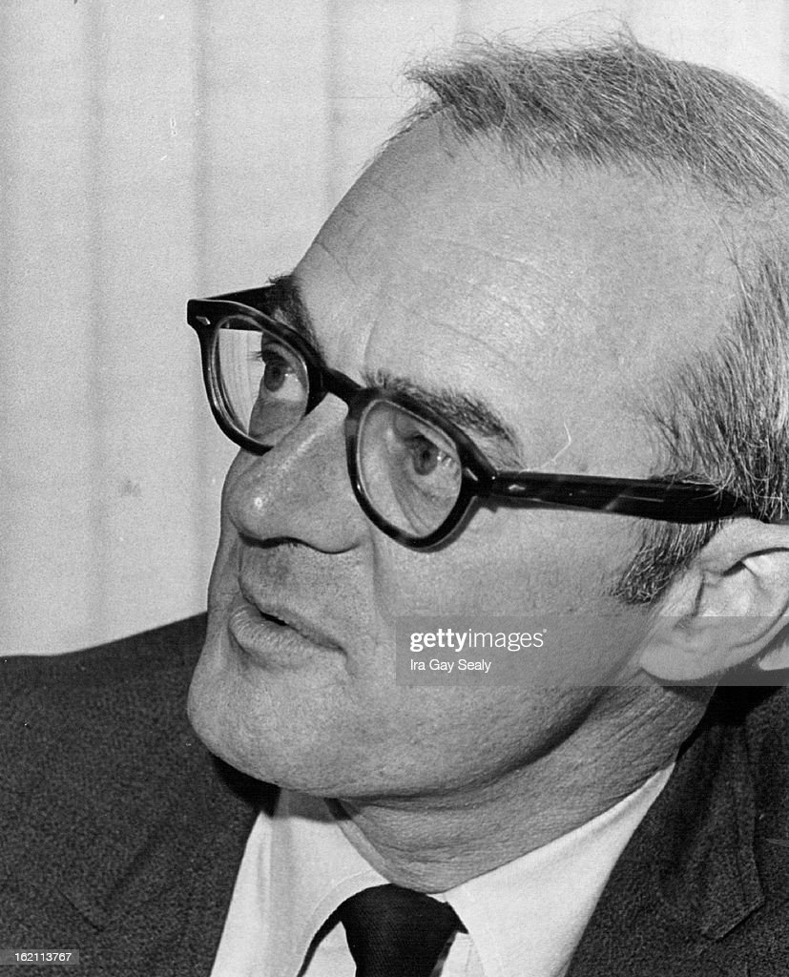
Gresham Sykes (1958) LA SOCIEDAD DE LOS CAUTIVOS. La historia de una cárcel de máxima seguridad.

Slide 8
Sykes y los dolores o privaciones del encarcelamiento
Libertad
Autonomía
Bienes y servicios deseados
Relaciones heterosexuales
Seguridad
Estas privaciones estimulan la "adaptación" de los miembros de la "sociedad cautiva" y fomentan la adopción de identidades específicas.

Slide 9
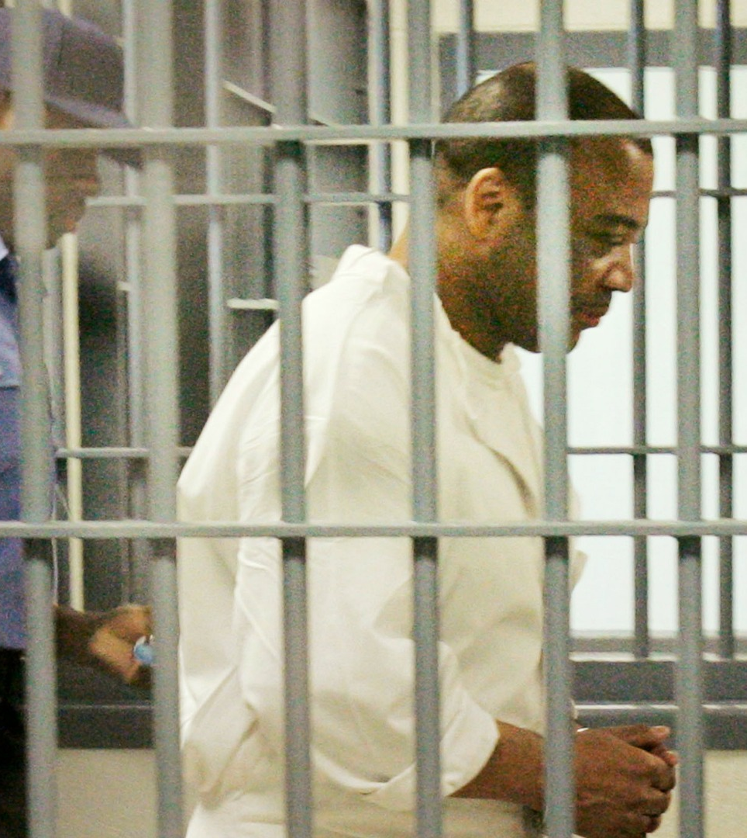
Código del recluso
No interfieras en los intereses de los reclusos.
No seas entrometido. Ocúpate de tus asuntos.
No pongas en aprietos a otro preso.
Nunca delates a un preso.
Sé leal a tu grupo.
Genera redes con otros presos.
No te aproveches de otros internos.
Mantente tranquilo. No te sulfures.
No huyas de los problemas.
Sé duro y agudo.
Sé precavido y trata de ser un hombre.
No establezcas lazos con los funcionarios.

Slide 10
¿Existe una mirada universal de los “dolores del encarcelamiento”?
El libro de Sykes apareció hace más de 60 años: estudia una institución, una prisión de alta seguridad para hombres adultos en Nueva Jersey, EEUU (década de 1950).
¿Cuáles son los beneficios y las limitaciones de este enfoque?
¿De qué manera estas ideas (como los 5 dolores) podrían ser diferentes con respecto a una prisión para mujeres? ¿O de los jóvenes?
¿De qué manera podrían diferir en una prisión del siglo XXI?
¿En qué sentido tendríamos que contar una historia diferente si estudiáramos las cárceles de Escandinavia, México, Chile, Pakistán, Escocia....

Slide 11
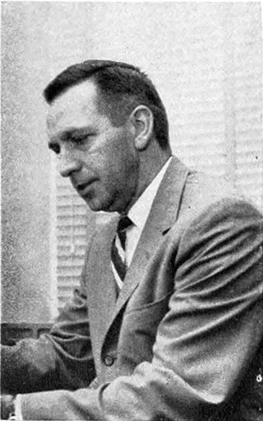
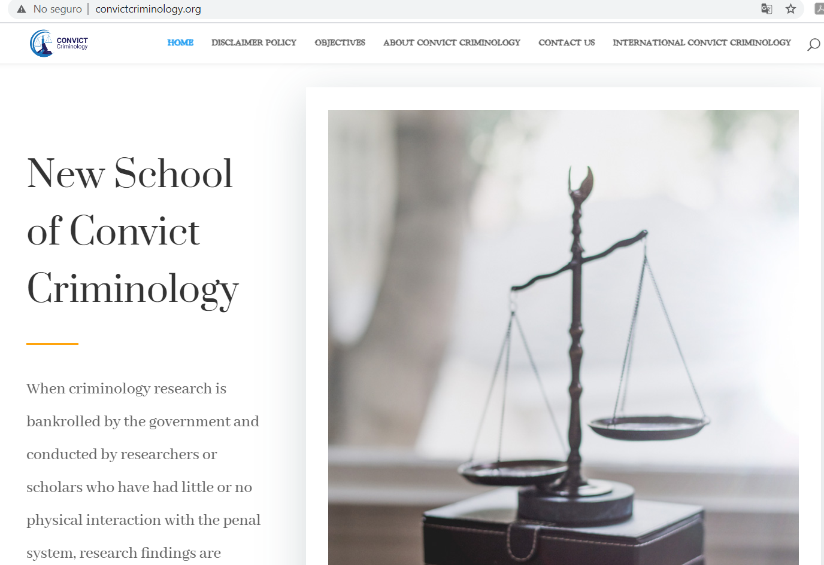
Irwin & Cressey
Donald Cressey
John Irwin

Slide 12
Ross, Jeffrey & Vianello, Francesca (2021). Convict Criminology for the furure. Routledge, London, NY.
Convict Criminology - Criminología de Convictos
Es una comunidad de académicos/as ex presos/as y estudiosos críticos que estudian desde una perspectiva crítica el delito y la prisión, aprovechando el conocimiento, experiencia y experticia colectiva para influencias en políticas públicas.
Surge en 1977 en EEUU, en el marco de la American Society of Criminology. En 2011 se crea un grupo de CC en la Sociedad Británica de Criminología.

Slide 13
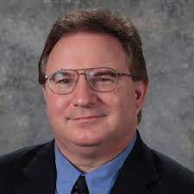
John DiIulio

Slide 14
Modelos de gestión carcelaria (DiIulio, 1987)
MODELO DE CONTROL
MODELO DE RESPONSABILIDAD
MODELO CONSENSUAL
Hallazgos diversos confrontan los resultados de DiIulio (ver: Reisig, 1998; y McCorkle et al. 1995)

Slide 15
Modelos de gestión en sistemas penitenciarios
Sistema jerárquico | Sistema diferenciado | Sistema autónomo
Corriente utilitarista: sujeto con libre albedrío, disuasión. Organización por niveles de seguridad. Lógica de amenazas e incentivos: mantener seguridad. Equipos militarizados y armados. Costo: medio. | Corriente positivista: sujeto determinado (social, psico., neurol.), habilidades deficientes, tratable. Organización en base a programas de intervención. Lógica de coordinación recursos profesionales: promover cambios de conducta. Equipos profesionales especializados. Costo: alto. | Sujeto no tratable, no puede cambiar o cambiará de forma espontánea. Organización no controlada. Lógica de aislamiento: encarcelamiento eficiente. Equipo reducido: presos o funcionarios carismáticos. Costo: bajo.
Steele & Jacobs 1975
Sistemas con mayor control
Sistemas menos reglamentados
Peirce, 2017

Slide 16
Un problema sobre el “orden”
Las prisiones son lugares especiales, pero no absolutamente diferentes de otras instituciones sociales.
Las prisiones son similares, pero no totalmente idénticas, entre sí.
Se diferencian entre sí lo suficiente como para que podamos distinguir entre los tipos de orden que construyen y las formas en que operan (y sus consecuencias).
Estas diferencias son importantes (pero ¿qué aspectos son más importantes que otros?)

Slide 17
Orden - Legitimidad
Plantea una teoría sobre la legitimidad
LEGITIMIDAD
Esta se basa en la adherencia de ciudadanos a las normas. Todas las relaciones de poder requieren legitimidad.
Nivel general: Conformidad con las reglas (validez legal)
Nivel intermedio – colectividad: Justificación de las reglas en tanto creencias compartidas
Nivel de manifestación individual: legitimación a través de consentimiento expreso y compromiso con la norma.

Slide 18
Manejo de poder y legitimidad
Las consideraciones sobre la legitimidad limitan la actuación de los que ostentan el poder.
El abordaje de la legitimidad hace que el funcionamiento del poder sea menos costoso y menos inestable.
El hecho de que la prisión se enfrente a un déficit de legitimidad estructural hace que la legitimidad no sea menos importante, sino más bien lo contrario.
Algunas consideraciones sobre la legitimidad

Slide 19
Aspiración en la gestión carcelaria
Legitimidad
Gobierno
Orden

Slide 20
Otro punto de observación de gestión carcelaria
Vía: procedimientos oficiales por funcionarios penitenciarios
Todas las personas privadas de libertad demandan por gobernanza / orden
Incluso en contextos en con fuerte presencia de instituciones formales PPL generan instituciones extralegales de gobernanza
¿Qué formas de organización extralegal promueven mayor o menor violencia?
Skarbek (2011, 2014, 2016)

Slide 21
Formas de gestión carcelaria en AL
Autogobierno
Cogobierno de la cárcel
Gobierno autoritario.
Gestión abdicada.
Gestión aparente.
Gobernanza carcelaria.
Nuñez (2006); Antillano et al. (2016);
Stippel (2018); Weegels (2018); Ávila y Sozzo (2020); Weegels, Gual y Espinoza (2021)
Pérez Guadalupe y Nuñovero (2019)

Slide 22
Formas de gestión carcelaria en Chile
Gestión carcelaria
Gestión premial
Gestión punitiva
Gestión del personal
Gestión con participación de PPL
Espinoza, O. (2022)

Slide 23
Cada país, cada región, cada unidad…

Slide 24
¿Qué recursos tenemos para gestionar las cárceles?

Slide 25
Profesionales
Funcionarios uniformados
Personas privadas de libertad

Slide 26
Participación de personas privadas de libertad
Participación en actividades de la cárcel
Intervenciones de apoyo a pares
Participación democrática
(Brosens, 2019)

Slide 27
Orden carcelario en Chile
Autobiografías: trayectorias marcadas por infancias solitarias, pobreza, maltratos, ingresos a casas de menores de SENAME, adultez de reiteradas condenas.
Reconocimiento de la jerarquía carcelaria: en función de la “ficha” (o trayectoria delictiva), como indicador de prestigio.
Delitos que otorgan “mejor ficha”:
De alta connotación, propiedad, por altas sumas de dinero, usando violencia.
Tráfico de drogas posiciona con poder adquisitivo, pero no en mejor estatus (se asocia a perdición de jóvenes en barrios pobres).
Violencia:
No prescribe. Conflictos se mantienen fuera y dentro de cárcel.
Violencia para defensa del grupo.
Poder está asociado al espacio (calidad), confrontaciones por obtenerlo.
(Cerda y Del Villar, 2018; Ramm, 2018).

Slide 28
Gobernanza criminal
Es un fenómeno que ha sido llamado por muchos nombres y hay muchos marcos teóricos sobre él. La idea es que en muchas comunidades hay grupos armados, que no tienen fines políticos ni son insurgentes o paramilitares, sino simplemente pandillas, traficantes, grupos criminales. Y estos grupos, aunque no tienen pretensiones de tomarse el Estado, imponen reglas sobre la comunidad y proveen orden social. Esos grupos, generalmente, prohíben el robo, las violaciones, resuelven disputas. A veces proveen bienes públicos y entregan ayudas para los más pobres, como medicinas o canastas básicas. Y en varios aspectos, unos más que otros, acaban siendo una forma de gobierno local. No reemplazan el Estado, pues el Estado puede tener una presencia más o menos fuerte. En realidad, hay una sobreposición del Estado con los grupos criminales. Pero cada comunidad es distinta. Solo en Río hay más de mil favelas y cada una tiene su dinámica local. Imagínate la variedad que hay en Brasil o en América del Sur. Sin embargo, lo que se observa es que en general los grupos criminales gobiernan a una población civil para que el Estado no necesite entrar tanto en ese territorio. El mensaje es, “no llames a la policía si alguien te robó la moto, yo lo voy a resolver por ti, voy a prohibir que se roben motos, voy a prohibir que se haga desaparece a alguien, vamos a descubrir quién fue, para que la policía no tenga que entrar aquí”. Eso no quiere decir que la policía no pueda entrar. Probablemente puede, pero deja de entrar porque para ellos está bien ese orden. A esto me refiero con gobernanza criminal.
(Lessing, Benjamin, Universidad de Chicago, entrevista en Tercera Dosis, 20.10.2023)

Slide 29
¿Cómo medir la gestión carcelaria? MQL Dimensiones que miden la calidad moral de la vida en prisión
DIMENSIÓN | COMPONENTES
Dimensiones de armonía | Entrada en prisión (0,618); Respeto/cortesía (0,886); Relaciones entre el personal y los reclusos (0,867); Humanidad (0,889); Decencia (0,636); Atención a las personas vulnerables (0,803); Ayuda y asistencia (0,772)
Dimensiones de profesionalismo | Profesionalismo del personal (0,885); Legitimidad burocrática (0,801); Equidad (0,820); Organización y coherencia (0,836)
Dimensiones de seguridad | Vigilancia y seguridad (0,751); Seguridad de los reclusos (0,734); Adaptación de los reclusos (0,623); Drogas y explotación (0,780)
Dimensiones de condiciones y contacto con la familia | Decencia del régimen (0,705); Contacto con la familia (0,635)
Dimensiones de bienestar y desarrollo | Desarrollo personal (0,875); Autonomía personal (0,664); Bienestar (0,786); Angustia (0,561)

Slide 30
¿Información institucional para la medición de la gestión carcelaria en Chile?
Objetivos estratégicos | Productos estratégicos | Indicadores
OE1: Garantizar el cumplimiento eficaz de la prisión preventiva y de las condenas que los tribunales determinen, previniendo conductas y situaciones que pongan en riesgo el cumplimiento de este mandato, garantizando en este proceso el respeto de los derechos humanos en forma integral de la población bajo custodia o control, con personal penitenciario competente y formado y/o capacitado para estos fines en la Escuela Institucional. | 1.Vigilancia y Control: Acción de la administración penitenciaria por medio de procedimientos respetuosos de los estándares en DDHH que implica: a) En la población privada de libertad, la vigilancia activa y permanente en el cumplimiento de la reclusión, así como en el traslado a tribunales, centros asistenciales y otros lugares. | Tasa de internos fugados desde el interior de unidades penales en el año t, por cada 1000 internos que estuvieron bajo la custodia de Gendarmería de Chile en el año t
 |  | Tasa de internos fugados desde el exterior de unidades penales en el año t, por cada 1000 internos trasladados a tribunales, a hospitales y otros lugares en el año t
 |  | Tasa de internos muertos por agresiones entre internos en el año t, por cada 1.000 internos que estuvieron bajo la custodia de Gendarmería de Chile en el año t
OE2: Proporcionar atención a través de la entrega oportuna de condiciones básicas, tales como alojamiento, alimentación y salud, entre otras, a la población puesta bajo la custodia del Servicio, así como brindar de manera adecuada, atención administrativa en el control de las condenas […]. | 2. Atención y Prestaciones para la Integración: Atención es la acción a través de la cual el Servicio, directamente o a través de terceros, proporciona a las personas recluidas un conjunto de condiciones básicas, de acuerdo con estándares de DDHH: infraestructura, alimentación, ropa de cama, salud, atención espiritual y acercamiento a la red familiar y todas las condiciones que faciliten el ejercicio de derechos no restringidos por reclusión. Las Prestaciones para la Integración son las acciones a través de las cuales el Servicio, directamente o a través de terceros, proporciona a la población penal […], acceso a atención psicosocial, educación, trabajo, cultura, deporte, recreación y todas aquellas prestaciones que faciliten su integración y el ejercicio de derechos no restringidos por reclusión. | Porcentaje de condenados privados de libertad que concluyen proceso educativo en el año t, respecto del total de condenados privados de libertad que accede a proceso educativo en el año t
 |  | Porcentaje de condenados capacitados laboralmente con certificación en el año t
OE3: Promover la integración social de las personas privadas de libertad […], fomentando el desarrollo de conductas, habilidades y competencias prosociales que permitan disminuir el nivel de riesgo de reincidencia delictiva, en un marco de respeto irrestricto de DDHH, involucrando en este proceso la participación de sus familias, instituciones, empresas y comunidad. | 3.Intervención Psicosocial Criminológica (antes identificada como Asistencia): Acción a través de la cual el Servicio, directamente o través de terceros, desarrolla procesos diferenciados de intervención a personas condenadas […] fomentando el desarrollo de conductas, competencias y habilidades prosociales, orientadas a disminuir nivel de riesgo de reincidencia delictual, involucrando en el proceso a la familia del sujeto y la sociedad civil. | Porcentaje de usuarios de los programas de reinserción laboral colocados en un trabajo, respecto del total de usuarios intervenidos en el año t
Fuente: Elaboración propia en base a información de Gendarmería (2020)

Slide 31
Condiciones de SEGURIDAD y OPERATIVIDAD (periodo de observación: 2014 -2019)
Alta nivel 1 (Altas condiciones para la seguridad / Buenas condiciones para la operatividad) (10 unidades) | CP ARICA CCP ANTOFAGASTA CP RANCAGUA* CCP BIO BIO CP VALDIVIA CP PUERTO MONTT CP PUNTA ARENAS CCP COLINA I* CDP SANTIAGO I* UE ALTA SEGURIDAD
Mediana nivel 1 (Medianas condiciones para la seguridad / Buenas condiciones para la operatividad) (32 unidades) | CCP IQUIQUE / CPF ANTOFAGASTA CCP CHAÑARAL / CDP ILLAPEL CDP OVALLE / CDP QUILLOTA* CCP RENGO* / CCP SANTA CRUZ* CDP PEUMO / CP MOLINA CCP BULNES / CCP CHILLAN CCP CORONEL / CDP ARAUCO CDP SAN CARLOS / CDP YUMBEL CDP YUNGAY / CCP LAUTARO CDP COLLIPULLI / CDP PITRUFQUEN CDP TRAIGUEN / CCP RIO BUENO CCP OSORNO / CDP CASTRO CCP COYHAIQUE / CDP CHILE CHICO CDP PUERTO AYSEN / CDPPUERTO NATALES CCP PUNTA PEUCO* / CPF SAN MIGUEL CPF SANTIAGO / CDP POZO ALMONTE
Baja nivel 1 (Bajas condiciones para la seguridad / Buenas condiciones para la operatividad) (10 unidades) | CDP COMBARBALA CDP CASABLANCA* CDP PETORCA SC ISLA PASCUA CDP CHANCO CDP LOS ANGELES CDP CURACAUTIN CPF TEMUCO CDP COCHRANE CDP PORVENIR

Slide 32
Condiciones de SEGURIDAD y OPERATIVIDAD (periodo de observación: 2014 -2019)
Alta nivel 2 (Altas condiciones para la seguridad / Medianas condiciones para la operatividad) (9 unidades) | CP ALTO HOSPICIO CDP TOCOPILLA CP LA SERENA CP VALPARAISO* CCP CAUQUENES CP CONCEPCION CDP ANGOL CCP COLINA II* CDP PUENTE ALTO*
Mediana nivel 2 (Medianas condiciones para la seguridad / Medianas condiciones para la operatividad) (16 unidades) | CCP COPIAPO / CDP VALLENAR CCP LOS ANDES* CCP SAN ANTONIO* CCP SAN FELIPE CCP CURICO CCP LINARES / CCP TALCA CDP LEBU / CDP MULCHEN CDP QUIRIHUE CCP TEMUCO CDP VILLARRICA CDP ANCUD CDP SANTIAGO SUR* CDP TALAGANTE*
Baja nivel 2 (Bajas condiciones para la seguridad / Medianas condiciones para la operatividad) (6 unidades) | CDP CALAMA CDP TALTAL CDP LIMACHE* CPF TALCA CCP NUEVA IMPERIAL CCP VICTORIA
Alta nivel 3 (Altas condiciones para la seguridad / Déficit de condiciones para la operatividad) (1 unidad) | CCP PARRAL

Slide 33
¿Qué factores afectan la gestión carcelaria?
Crimen organizado
Grupos religiosos
Participación público privada

Slide 34
Preguntas para trabajo grupal
¿Qué aspectos de la gestión favorecen y/o dificultan el tema de su grupo?
¿Qué elementos pueden ser considerados para medir la gestión carcelaria en torno al tema de su grupo? (pensar en indicadores)

